Slide 1
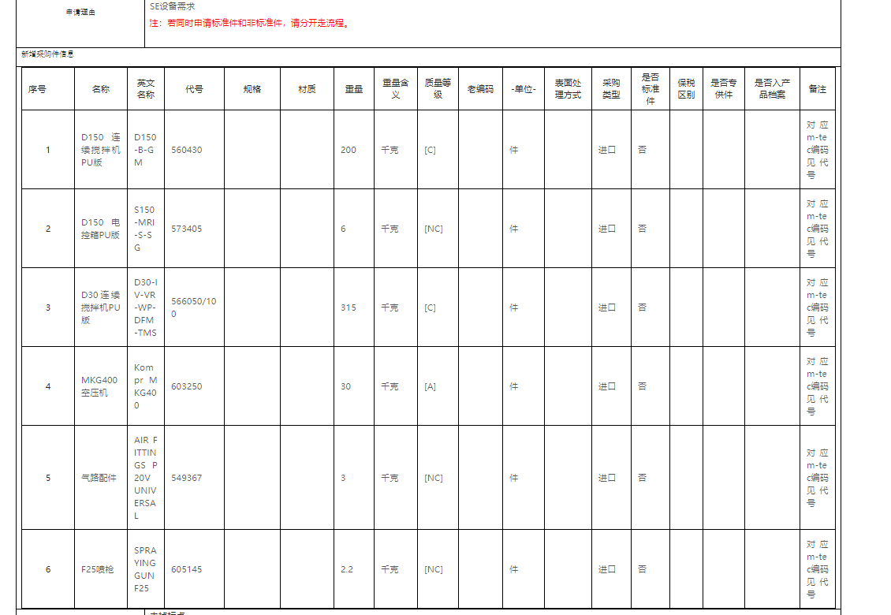
外购件申请流程中填写信息

Slide 2
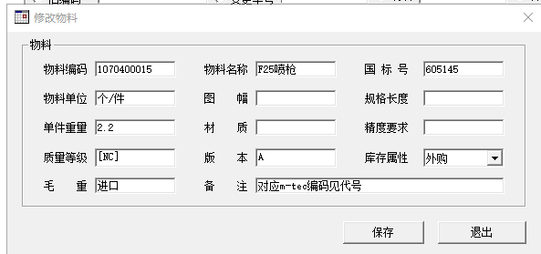
中间件显示的TC数据并可以手动更改的信息如下框

Slide 3
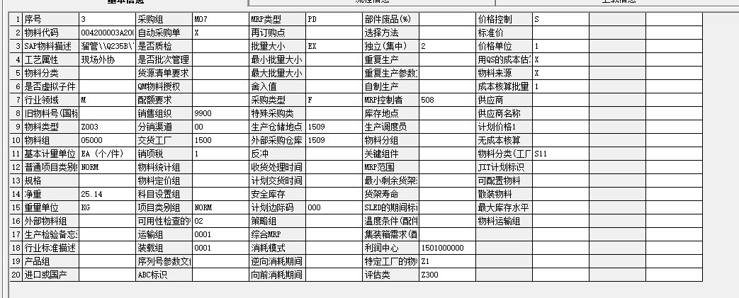
工艺填写
自动带出信息
采购填写
外协物料实例

Slide 4
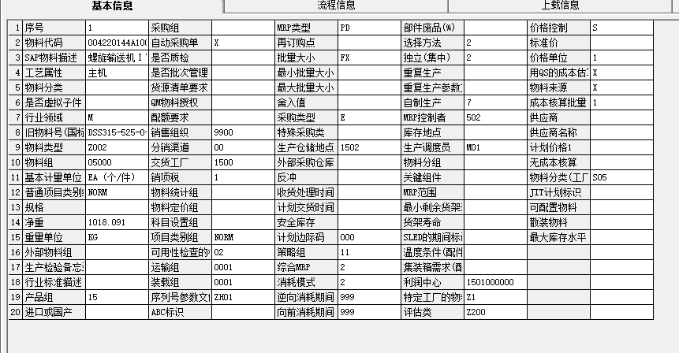
工艺填写
自动带出信息
采购填写
主机物料实例
不同的工艺属性对应不同的字段内容和要求

